Slide 1




Vooraankondiging
‘Impactbooster’
Amai!: maak jouw AI-toekomst mee

Slide 2
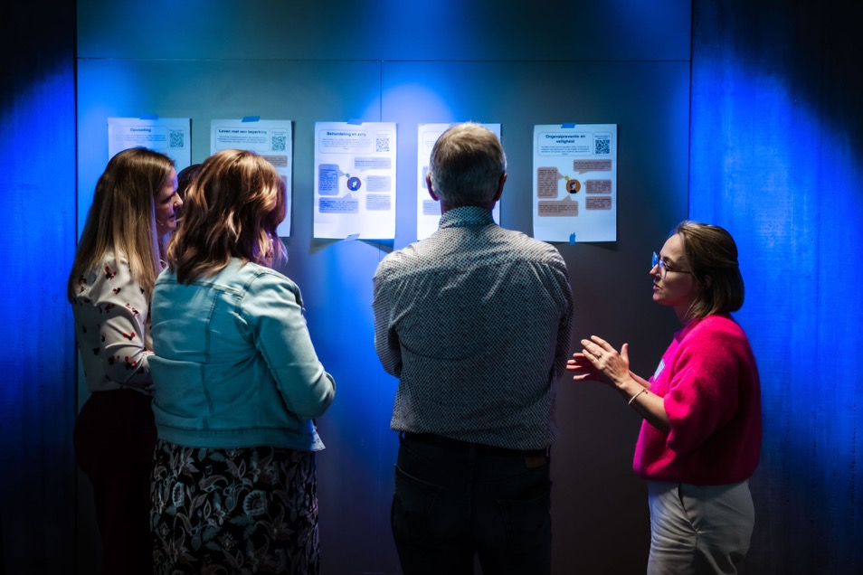

Amai!
Maak jouw AI-toekomst mee
Amai! inspireert en activeert burgers rond Artificiële Intelligentie in het dagelijkse leven. Op die manier draagt het bij tot gedragen adoptie van AI in Vlaanderen.
Amai! maakt de Vlaming bewust van AI in onze samenleving.
Amai! laat de Vlaming door burgerwetenschap en participatie mee richting geven aan AI.
Amai! creëert zo een groter maatschappelijk draagvlak voor AI-innovatie in Vlaanderen.

Slide 3

Vooraankondiging – amai! impactbooster
Modaliteiten in afwachting van formele goedkeuring
Een booster om de impact van je AI-project te verhogen door:
Burgerparticipatie (met impact op het project)
en/of
Dialoog (outreach) met burgers
30.000 euro – middelen besteed voor 15/01/2027

Slide 4
Vooraankondiging – amai! impactbooster
Modaliteiten in afwachting van formele goedkeuring
Wat? Burgerparticipatie of outreach
Betekenisvolle burgerparticipatie
  Burgers beïnvloeden effectief het project
Outreach gericht op:
  Inzicht, begrip en maatschappelijke verankering
Hierbij is ondersteuning vanuit amai!-team:
Inhoudelijke invulling, inzetbaarheid en herbruikbaarheid
Notes:
Burgerparticipatie houdt in dat burgers aantoonbare invloed hebben op het project of vervolgtraject, waaronder:
het mee bepalen of verfijnen van onderzoeksvragen;
het verzamelen, annoteren of analyseren van data;
het cocreëren, testen, valideren of evalueren van prototypes of algoritmes;
het bepalen van designkeuzes, randvoorwaarden of gebruikscontexten;
het bijdragen aan communicatie en maatschappelijke verankering.
Outreachactiviteiten zijn gericht op dialoog, begrip en maatschappelijke verankering, zonder noodzakelijke directe impact op het onderzoeksproces, en omvatten onder meer:
demo’s, installaties of publieksactiviteiten;
communicatie over projectresultaten en burgerbetrokkenheid.
Samenwerking met amai-team
De aanvrager verbindt zich ertoe om gedurende de uitvoering van het traject samen te werken met het amai!-team, onder meer met het oog op:
de afstemming en co-creatie van de deliverables;
de inhoudelijke invulling en optimalisatie van participatie- en outreachactiviteiten;
de inzetbaarheid en herbruikbaarheid van de ontwikkelde outputs binnen het bredere amai!-programma.

Slide 5
Vooraankondiging – amai! impactbooster
Modaliteiten in afwachting van formele goedkeuring
Goedgekeurde, lopende of net afgelopen Vlaamse AI-projecten
  Het gaat om TETRA / COOCK+ / SBO / PWO / Landbouwtrajecten
30.000 euro – geen cofinanciering – middelen besteed voor 15/01/2027 – advies max 1/3 personeelskost
Open loket: first come, first served – 5 trajecten in 2026
Start datum: coming soon! – vooropgesteld wordt xxx
Lichte snelle procedure, beperkte rapportering, lump sum

Slide 6
Contact
https://amai.vlaanderen
info@amai.vlaanderen

